Slide 1






Thứ….ngày….tháng….năm….
Toán
Notes:
Hương Thảo – Zalo 0972115126

Slide 2


Thực hiện được phép cộng các số có đến bốn chữ số (có nhớ không quá hai lượt và không liên tiếp).
Rèn kĩ năng tính nhẩm, kĩ năng tính đế giải quyết được các bài tập liên quan đến phép toán.

Slide 3






Slide 4



Các bạn hãy thực hiện phép tính 3 628 + 4 845 vào bảng con và nêu cách tính nhé!
3 628
4 845
+
8
4
7
3

Slide 5
Các bạn hãy thực hiện phép tính 3 628 + 4 845 vào bảng con và nêu cách tính nhé!
4 252
5 284
+
9
5
3
6

Slide 6


Slide 7
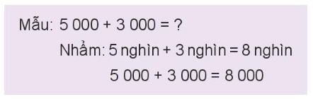


1
Tính nhẩm (Theo mẫu)
a) 6 000 + 2 000
b) 3 000 + 4 000
c) 5 000 + 4 000
d) 1 000 + 9 000

Slide 8
a) 6 000 + 2 000
Nhẩm: 6 nghìn + 2 nghìn = 8 nghìn
6 000 + 2 000 = 8 000
b) 3 000 + 4 000
Nhẩm: 3 nghìn + 4 nghìn = 7 nghìn
3 000 + 4 000 = 7 000
c) 5 000 + 4 000
Nhẩm: 5 nghìn + 4 nghìn = 9 nghìn
5 000 + 4 000 = 9 000
d) 1 000 + 9 000
Nhẩm: 1 nghìn + 9 nghìn = 10 nghìn
1 000 + 9 000 = 1 0000

Slide 9

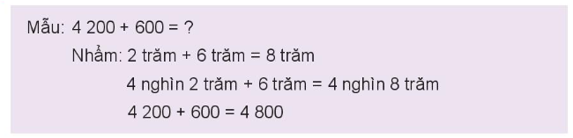
2. Tính nhẩm (Theo mẫu)
a) 3 200 + 700
b) 5 000 + 500
c) 8 600 + 200
d) 6 100 + 800

Slide 10
c) 8 600 + 200
Nhẩm: 6 trăm + 2 trăm = 8 trăm
8 nghìn 6 trăm + 2 trăm = 8 nghìn 8 trăm
8 600 + 200 = 8 800
d) 6 100 + 800
Nhẩm: 1 trăm + 8 trăm = 9 trăm
6 nghìn 1 trăm + 8 trăm = 6 nghìn 9 trăm
6 100 + 800 = 6 900

Slide 11
a) 3 200 + 700
Nhẩm: 2 trăm + 7 trăm = 9 trăm
3 nghìn 2 trăm + 7 trăm = 3 nghìn 9 trăm
3 200 + 700 = 3 900
b) 5 000 + 500
Nhẩm: 0 trăm + 5 trăm = 5 trăm
5 nghìn + 5 trăm = 5 nghìn 5 trăm
5 000 + 500 = 5 500

Slide 12
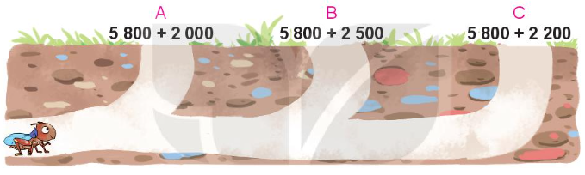
3
Dế mèn sẽ đến cửa hàng ghi phép tính có kết quả lớn nhất. Dế mèn sẽ đến cửa hàng nào?
A: 5 800 + 2 000 = 7 800
B: 5 800 + 2 500 = 8 300
C: 5 800 + 2 200 = 8 000
Vì 7800 < 8000 < 8300 nên dế mèn sẽ đến cửa hàng B.

Slide 13
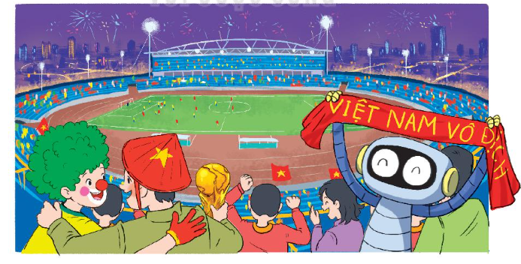
3
Trong một trận bóng đá, số khán giả ở khán đài A là 4 625 người. Số khán giả ở khán đài B nhiều hơn số khán giả ở khán đài A là 438 người. Hỏi số khán giả ở cả hai khán đài là bao nhiêu người?
Notes:
Hương Thảo – Zalo 0972115126

Slide 14
Tóm tắt
Khán đài A: 4 625 người
Khán đài B: nhiều 438 người
Cả hai: …. người?
Bài giải
Số khán giải ở khán đài B là
4 625 + 438 = 5 063 (người)
Số khán giả ở cả hai khán đài là
4 625 + 5 063 = 9 688 (người)
Đáp số: 9 688 người

Slide 15

Dặn dò
Dặn dò
-Giáo viên điền vào đây
-Giáo viên điền vào đây
-Giáo viên điền vào đây

Slide 16







